Slide 1
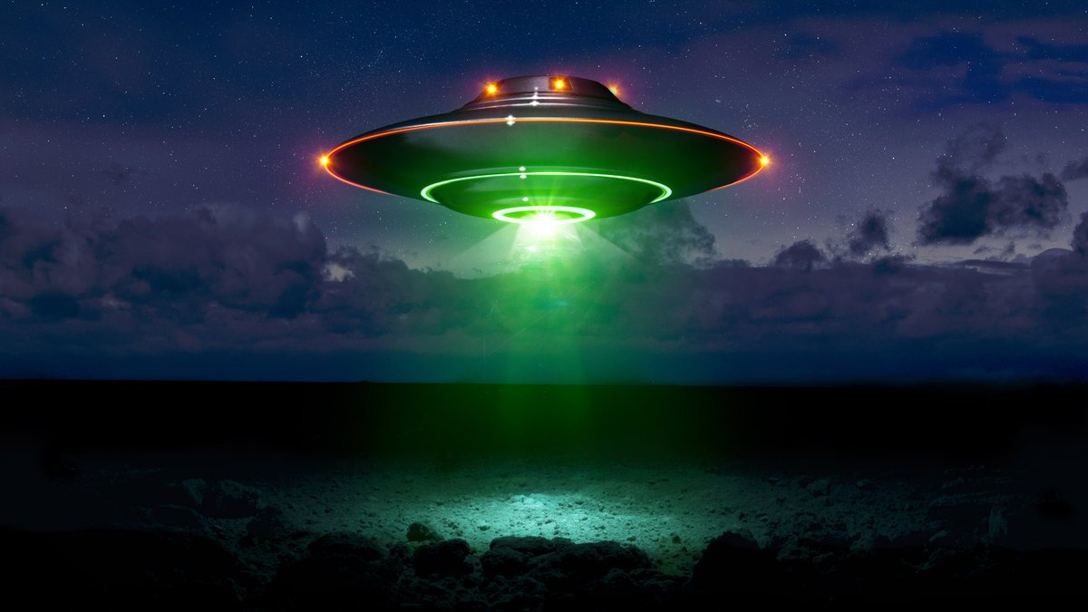
Код из космоса

Slide 2
Идея проекта
Проблема
Сомнение абитуриентов о бедующей профессии, боязнь сделать ошибку в выборе специальности , а также отсутствие у абитуриентов достаточных знаний о профессии «Информационная безопасность»
Цель
Создать визуальную новеллу, которая расскажет абитуриентам о профессии «Информационная безопасность» и познакомит с её основами

Slide 3
Анализ целевой аудитории
Пол: мужчины, женщины, боевые вертолеты
Возраст: 16-20 лет
Категория: выпускники 9 и 11 классов, выпускники колледжей
Можно сделать вывод, что нашей основной целевой аудиторией являются абитуриенты, которых мы должны познакомить с профессией и заинтересовать

Slide 4
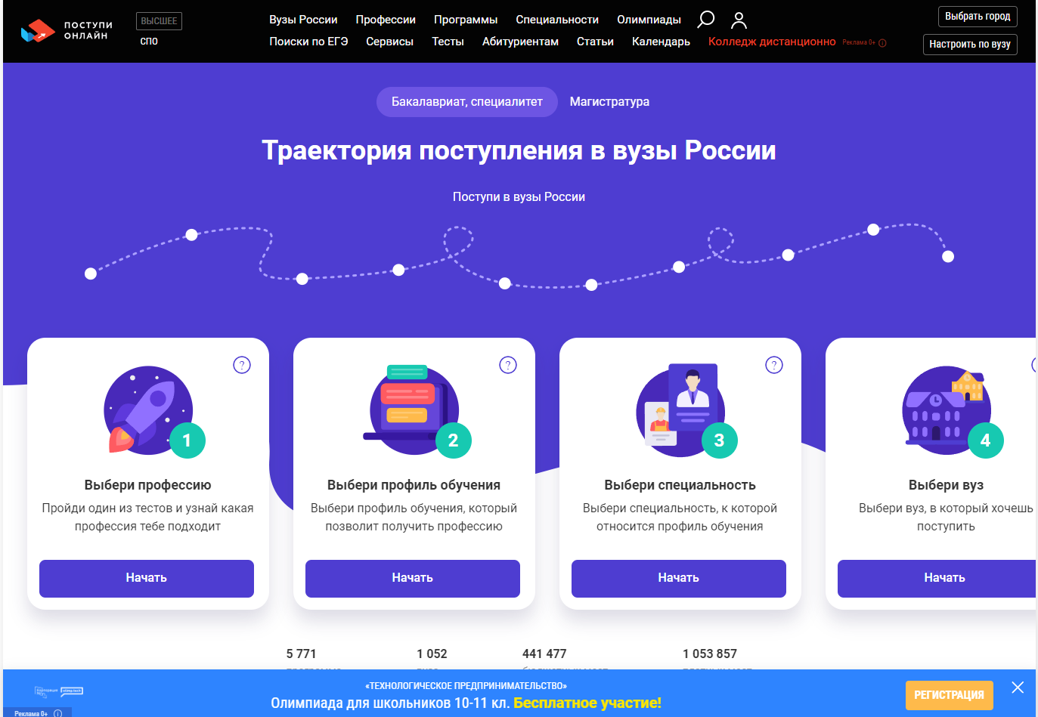
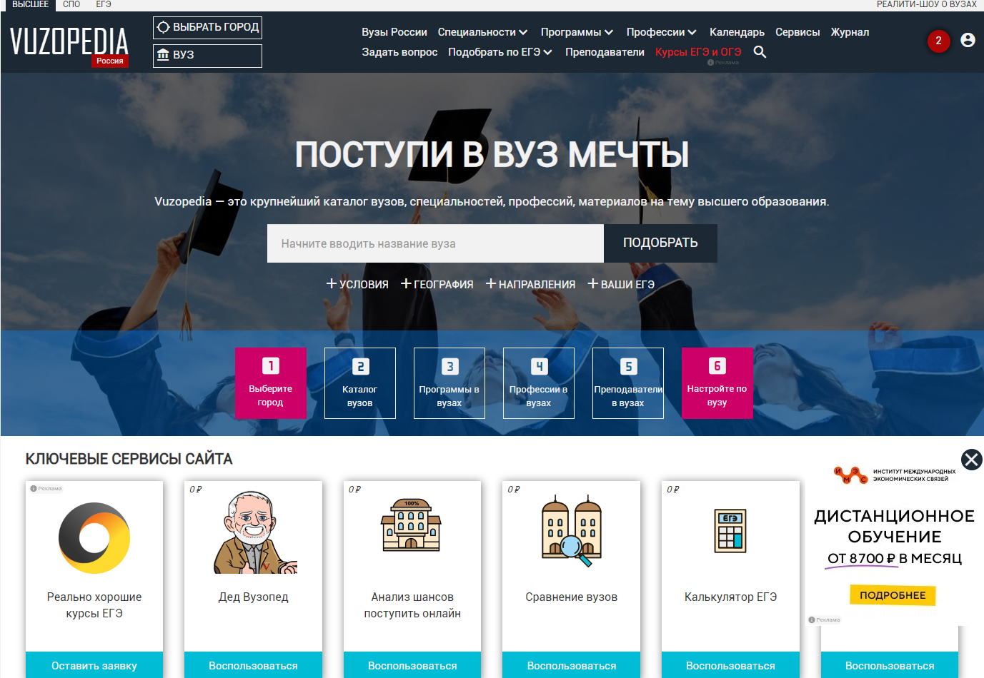
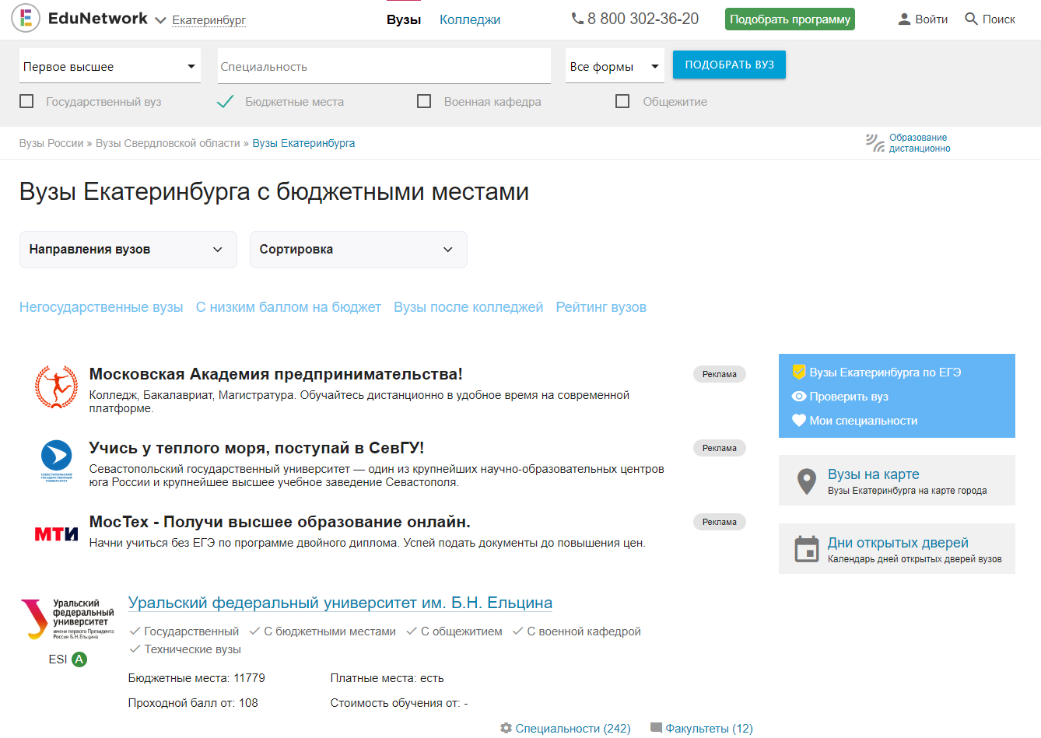
Наши конкуренты

Slide 5

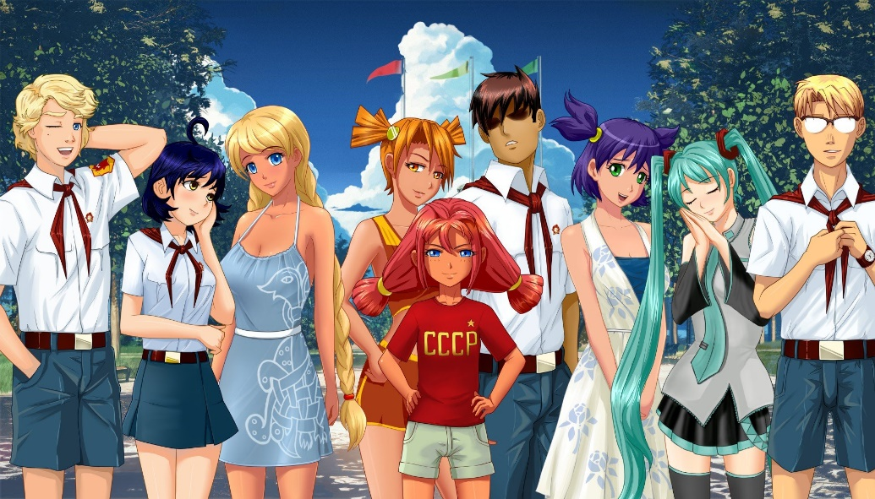

Наши конкуренты

Slide 6
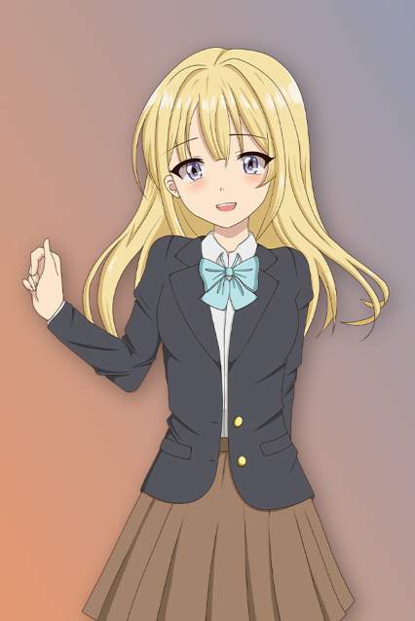
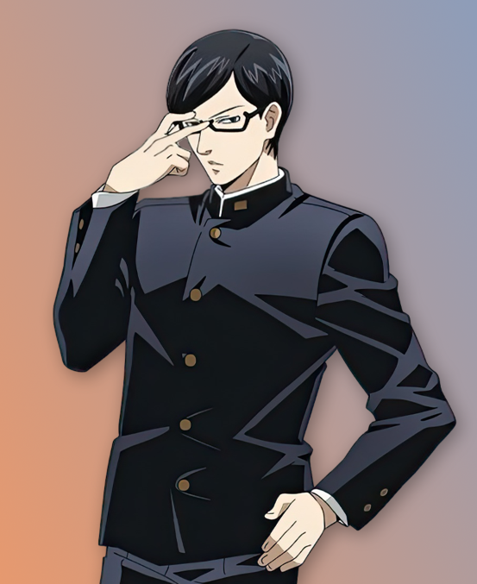

Персонажи

Slide 7
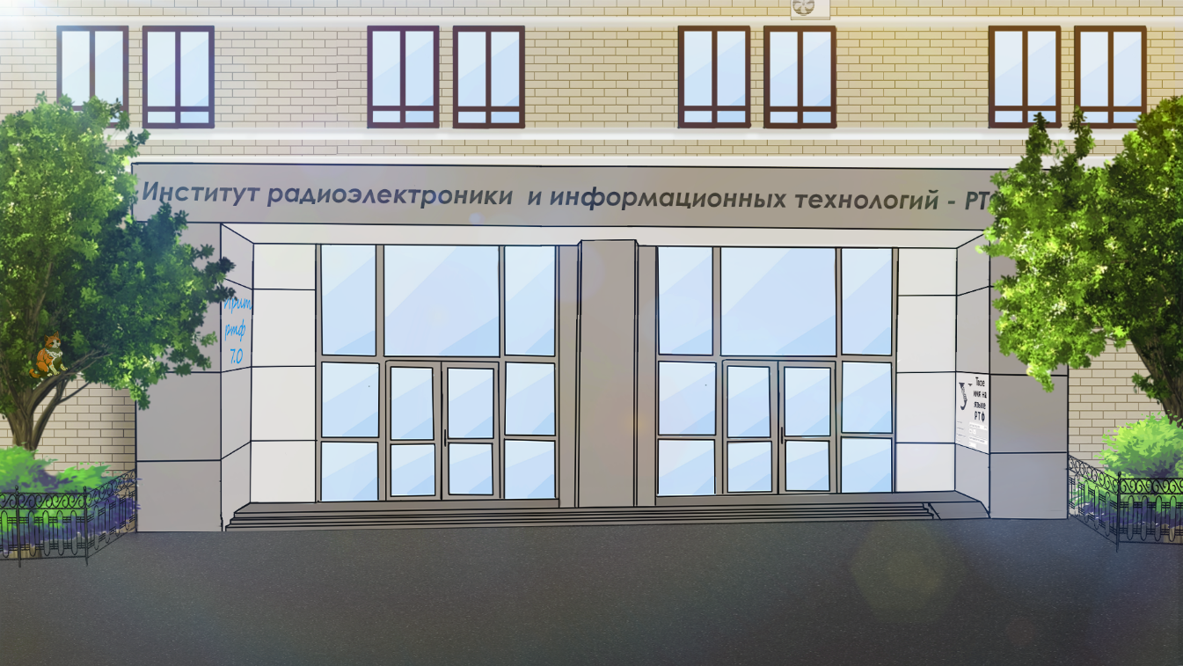

Фоны

